Slide 1
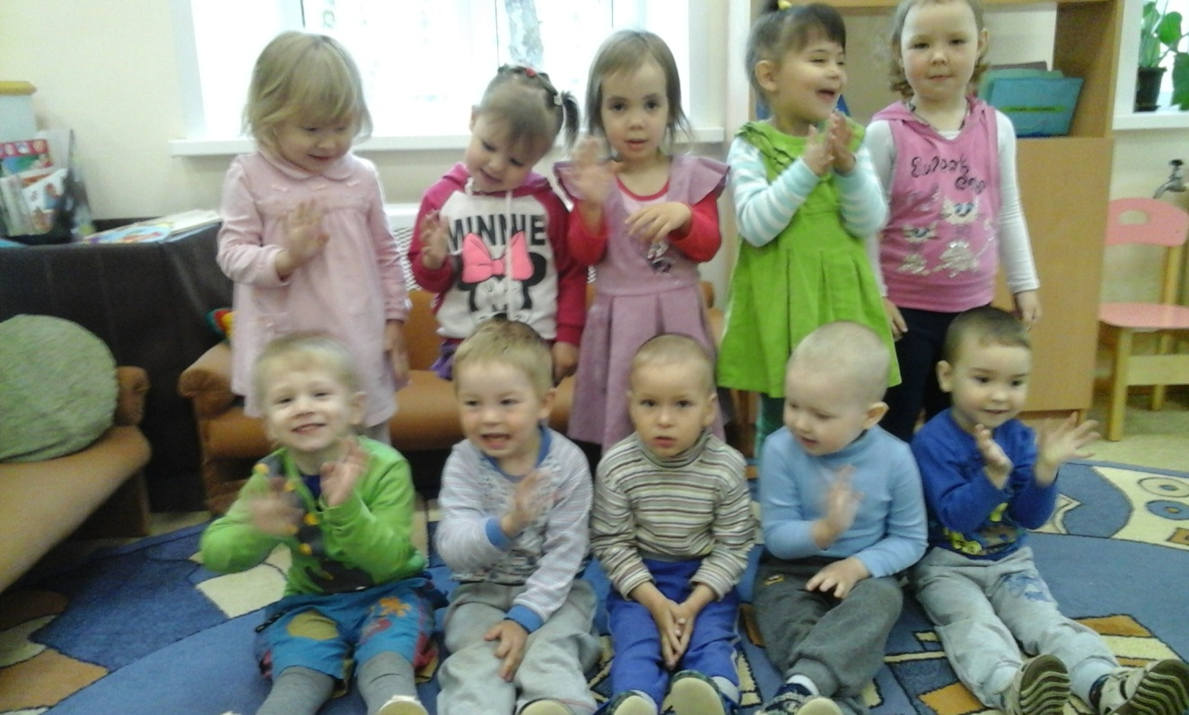
Аналитический отчёт за 2015-2016 уч.г. группы «Пчёлки» (первая младшая группа)
Воспитатели:
Ероненкова Т.О.
Калинина Н.А.

Slide 2
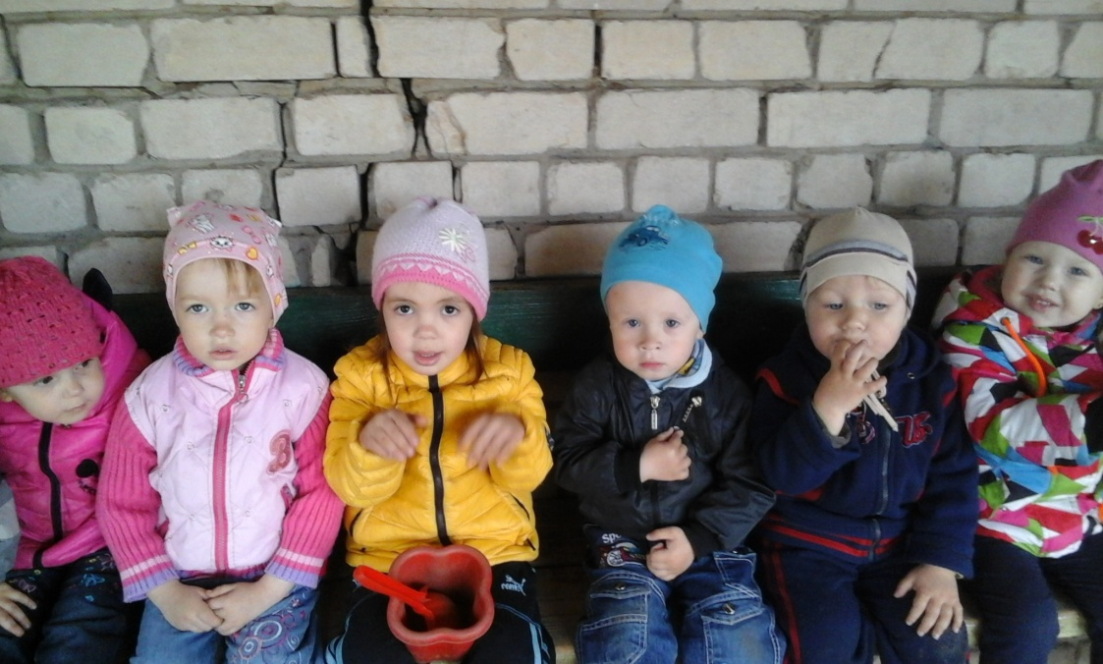
Характеристика группы:
Программа: «Детство» под редакцией Т.Н.Бабаевой Возраст: 2 – 3 года. Списочный состав: 15 детей;
Мальчиков – 8;
Девочек – 7.

Slide 3
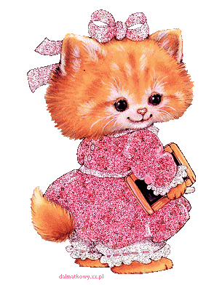
Физическое развитие.
Задачи:
Сохранение и укрепление физического и психологического здоровья детей
Воспитание культурно-гигиенических навыков
Формирование начальных представлений о здоровом образе жизни
Развитие физических качеств (скоростных, силовых, гибкости, выносливости и координации)
Накопление и обогащение двигательного опыта детей (овладение основными движениями)
Формирование у детей потребности в двигательной активности и физическом совершенствовании

Slide 4
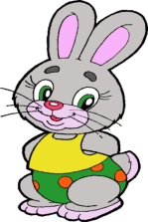
К концу учебного года малыши научились:
Самостоятельно есть жидкую и густую пищу
При небольшой помощи взрослого пользуются индивидуальными предметами (носовым платком, горшком, полотенцем, расческой)
Ходить и бегать не наталкиваясь друг на друга
Прыгать на 2х ногах на месте
Бросать, ловить, катать мяч

Slide 5
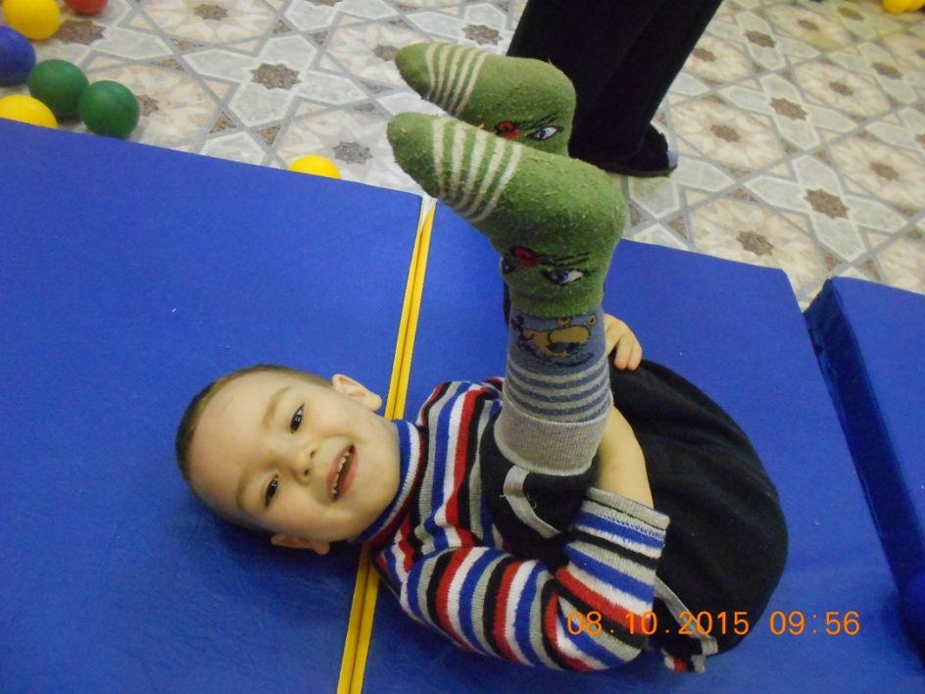
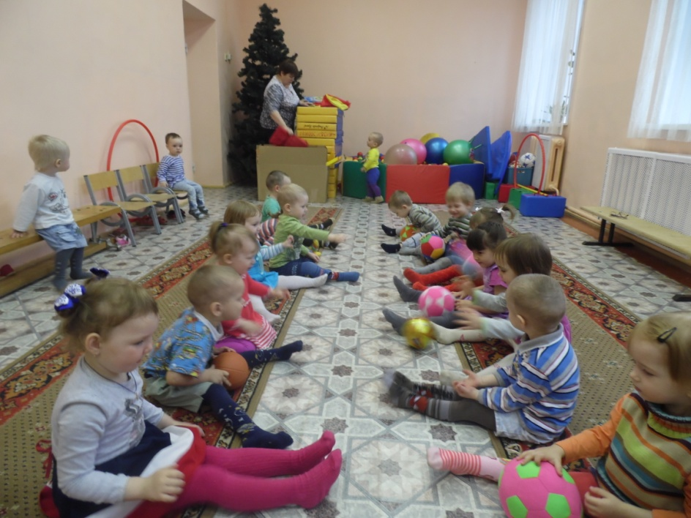
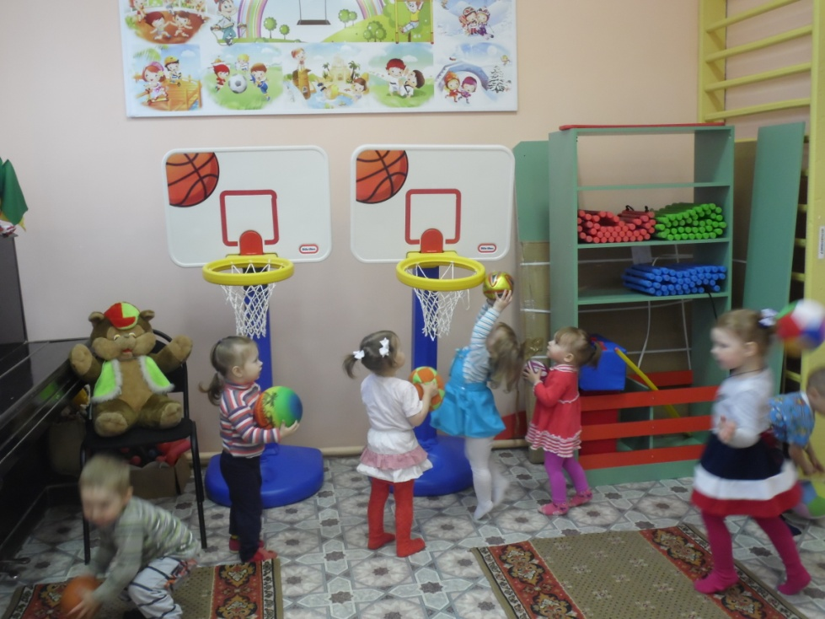
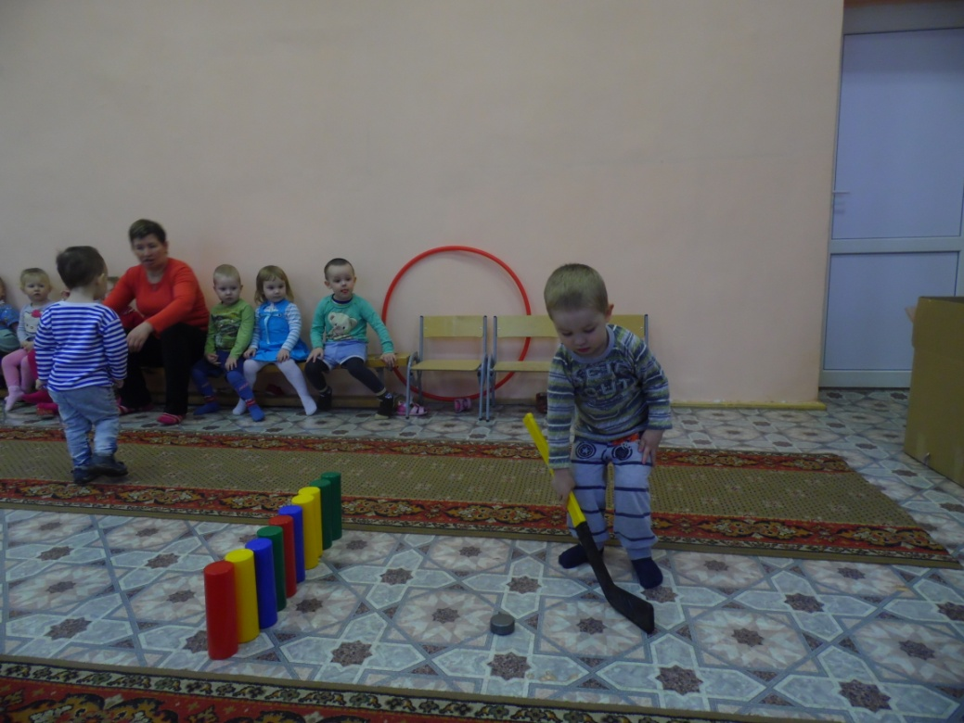

Slide 6
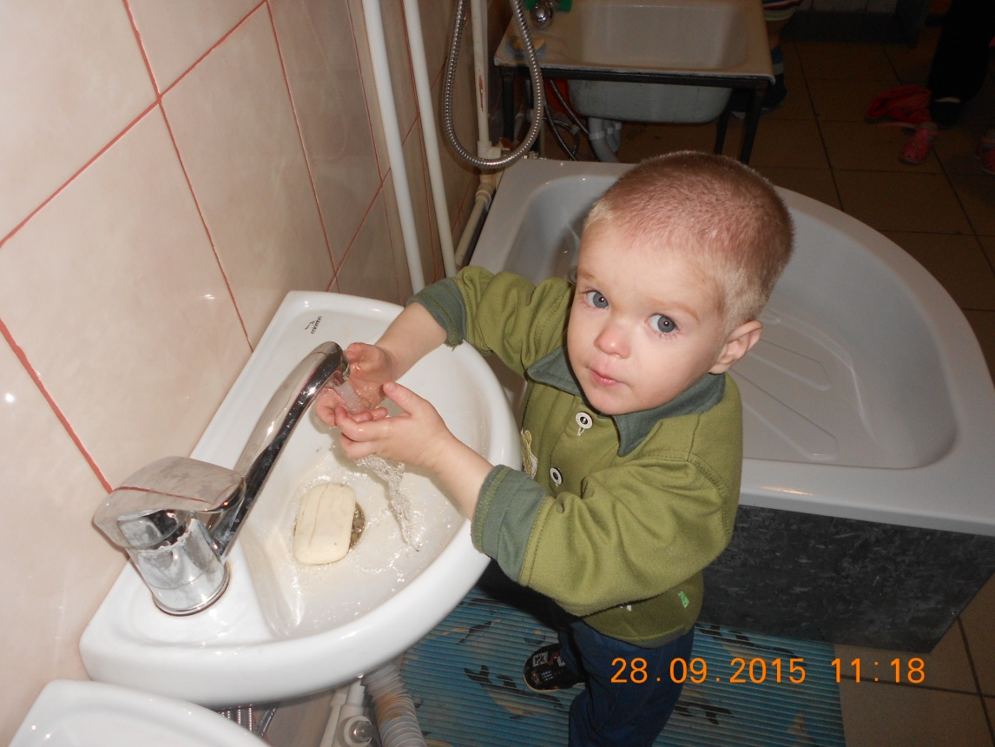
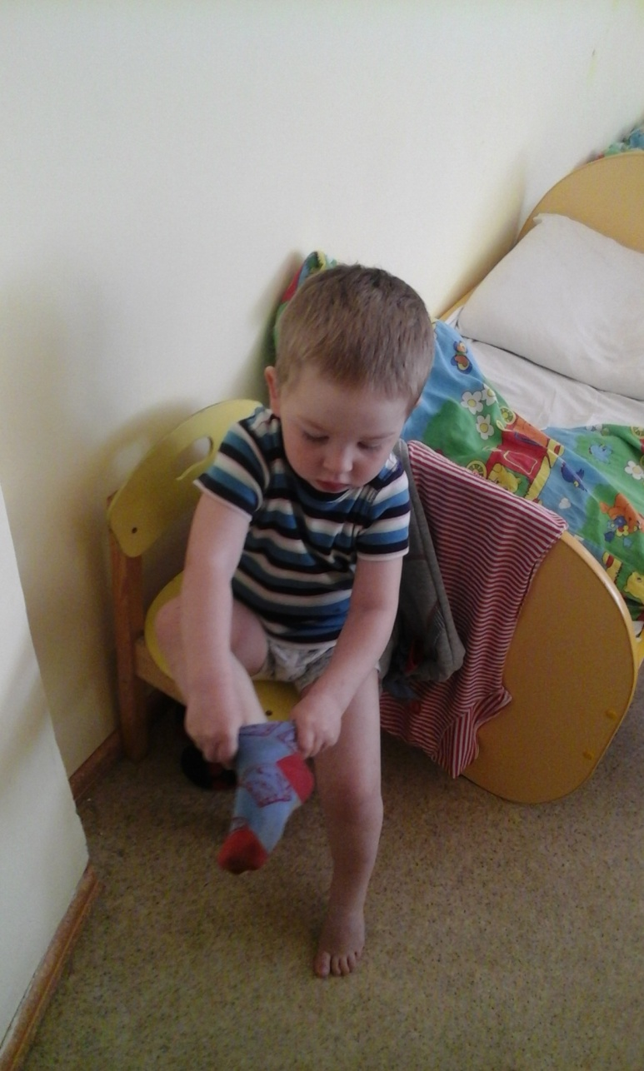
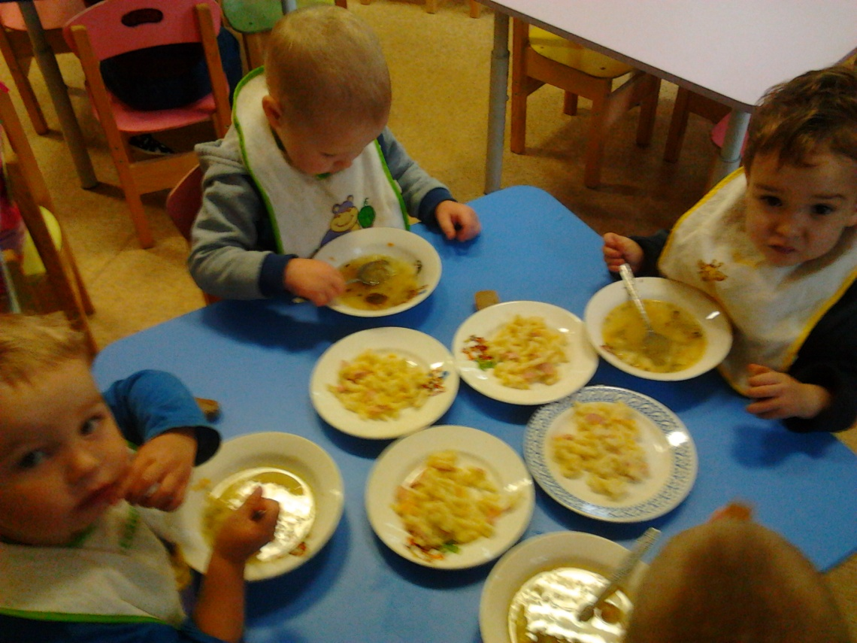

Slide 7
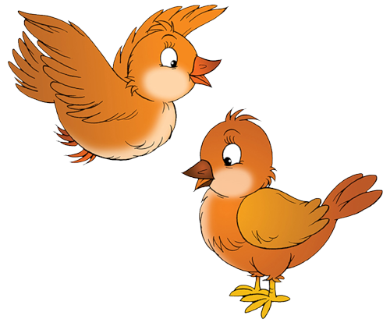
Художественно-эстетическое развитие
Цели:
Формирование интереса к эстетической стороне окружающей действительности
Удовлетворение потребности детей в самовыражении
Развитие музыкальности детей
Развитие способности эмоционально воспринимать музыку
Задачи:
Развитие детского творчества
Приобщение к изобразительному искусству
Приобщение к музыкальному искусству

Slide 8
К концу учебного года малыши научились:
Дети с небольшой помощью взрослых различают основные цвета (красный, синий, желтый, зеленый).
Знают, что карандашами, фломастерами, красками можно рисовать, отламывают от большого куска пластилина маленький, раскатывают пластилин прямыми и кругообразными движениями кистей рук, лепят несложные предметы.
На музыкальных занятиях научились притопывать ногой, хлопать в ладоши, поворачивать кисти рук, вместе с воспитателем подпевают песне музыкальные фразы, отдельные слова, узнают, показывают, называют музыкальные инструменты: погремушки, бубен, барабан.

Slide 9
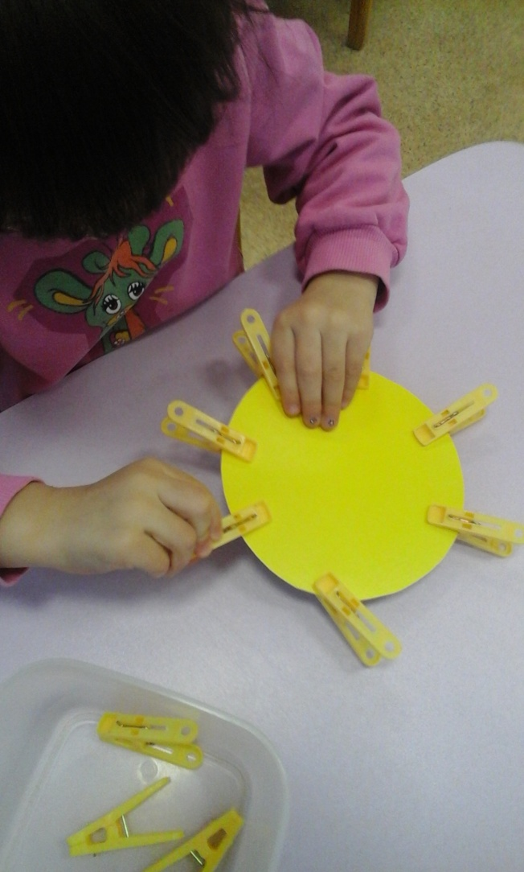
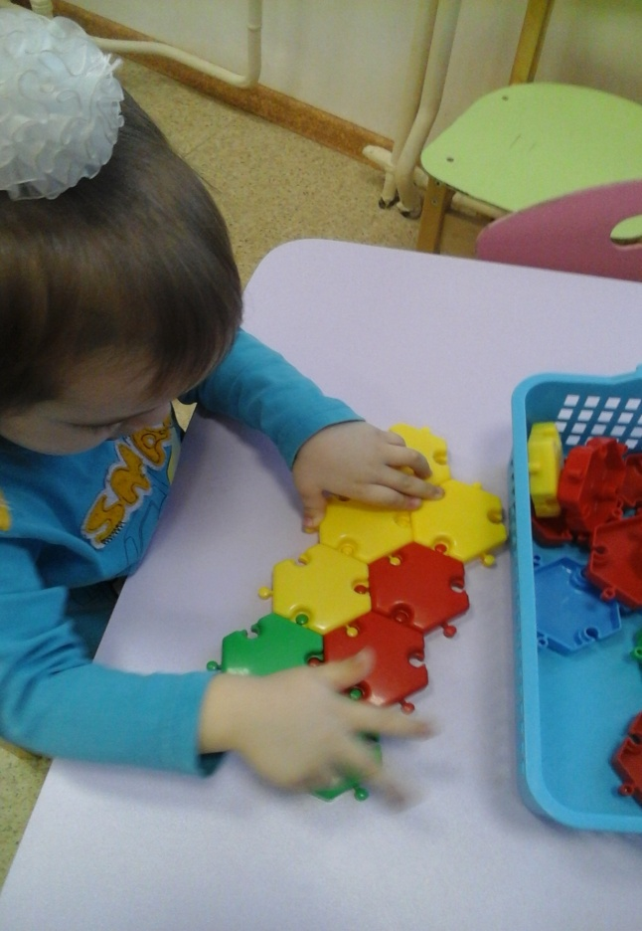
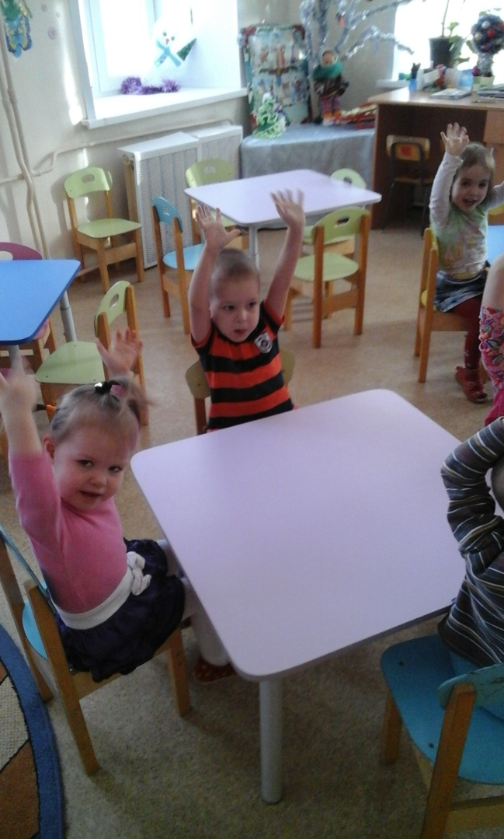
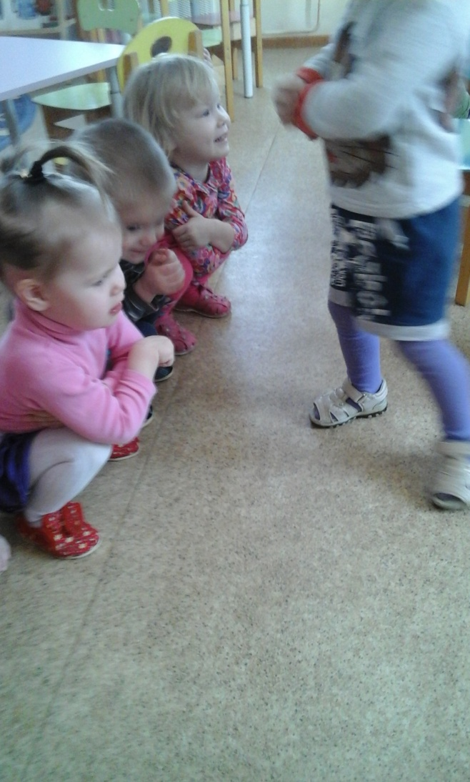
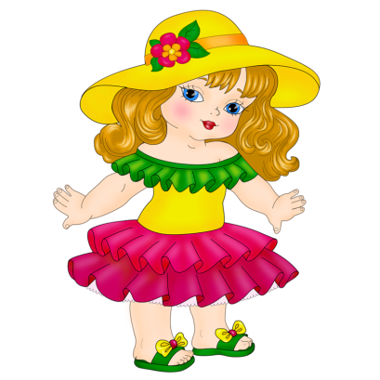

Slide 10
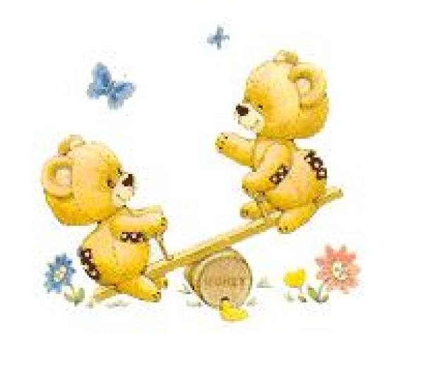
Познавательное и речевое развитие.
Основное внимание уделялось развитию речи детей, а также познавательных интересов; овладению конструктивными способами и средствами взаимодействия с окружающим

Slide 11
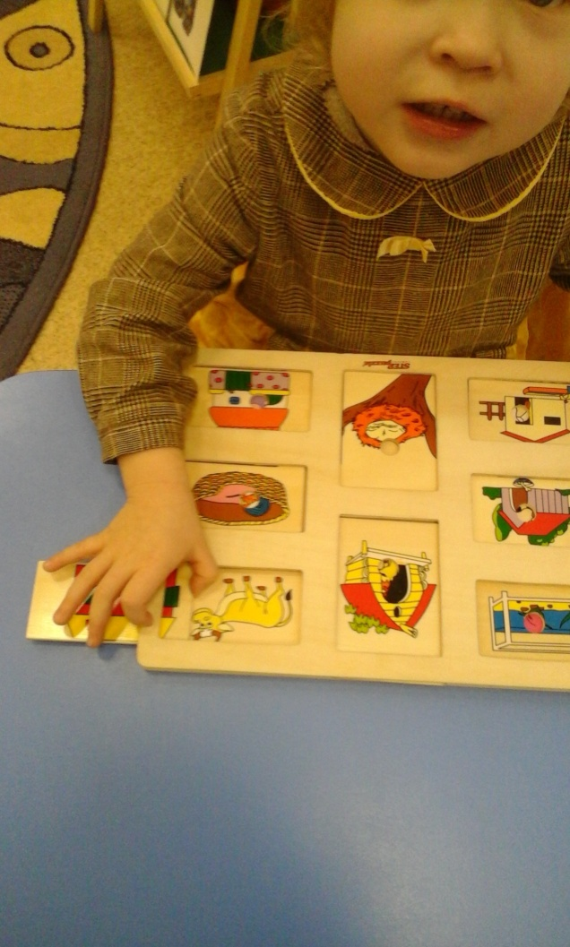
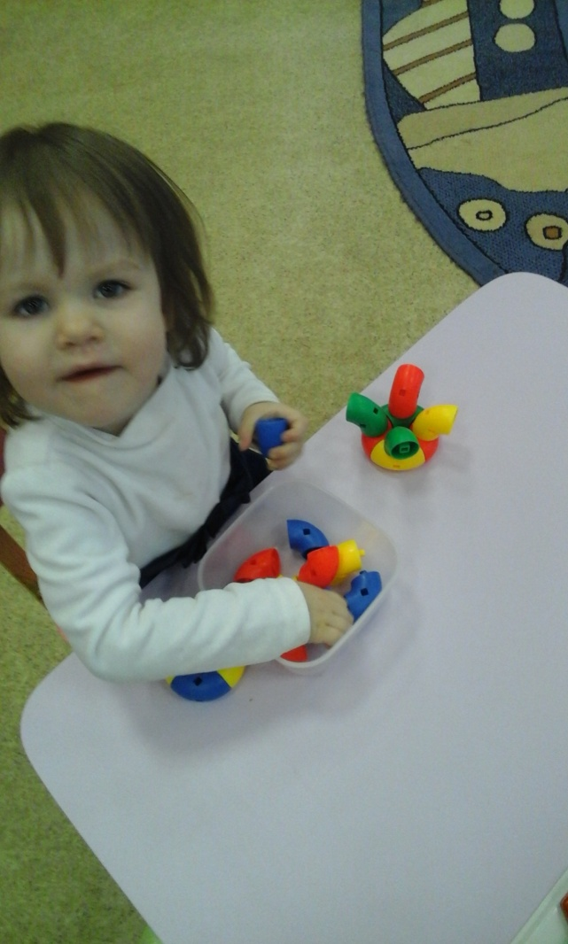
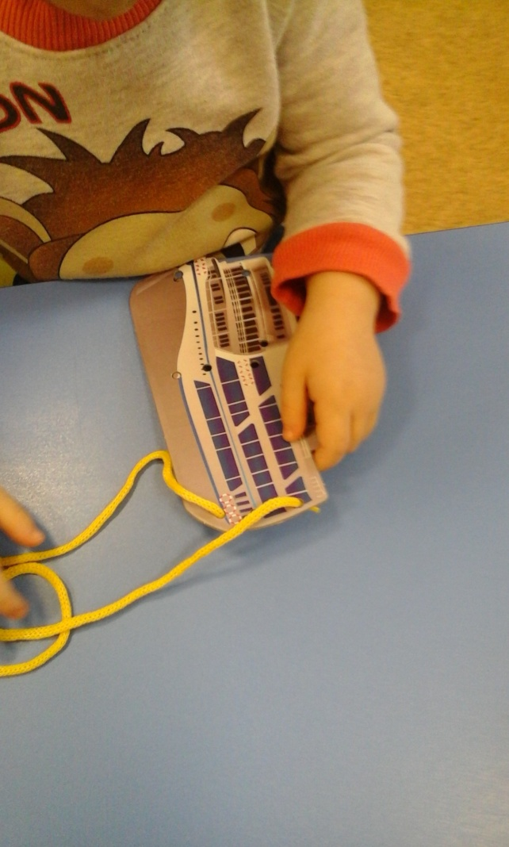
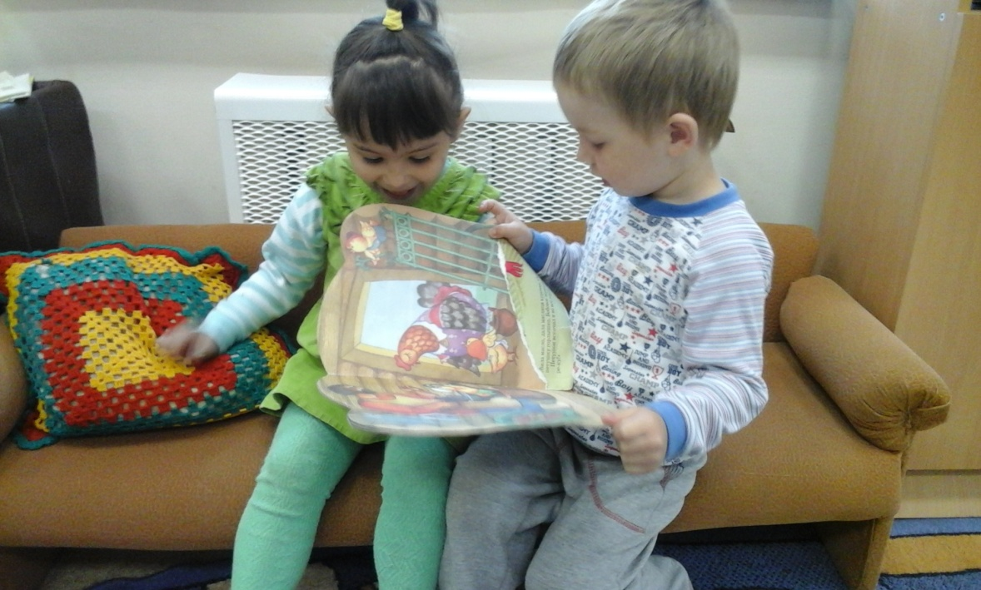

Slide 12
Социально-коммуникативное развитие
Включение детей в систему социальных отношений;
Овладение способами и средствами взаимодействия с окружающими людьми;

Slide 13
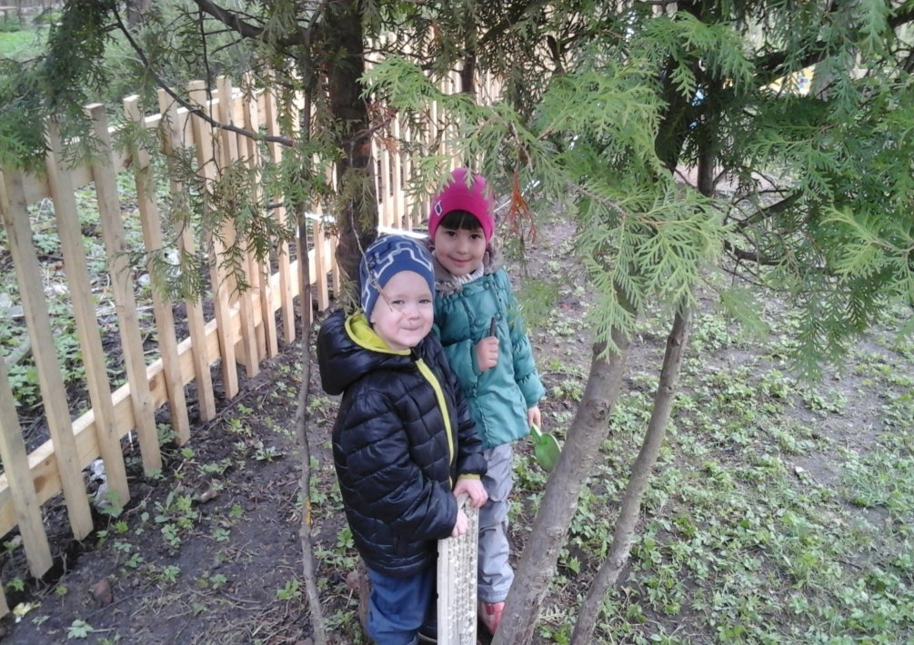
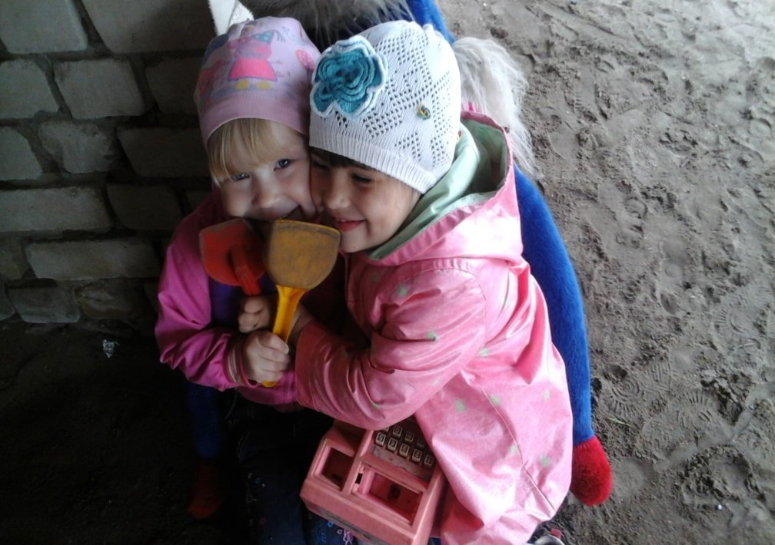
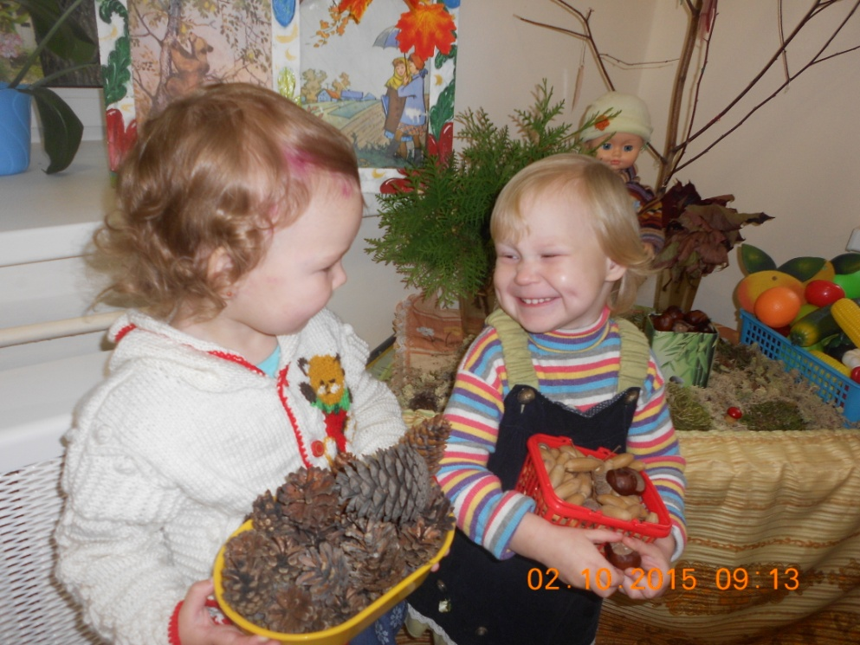
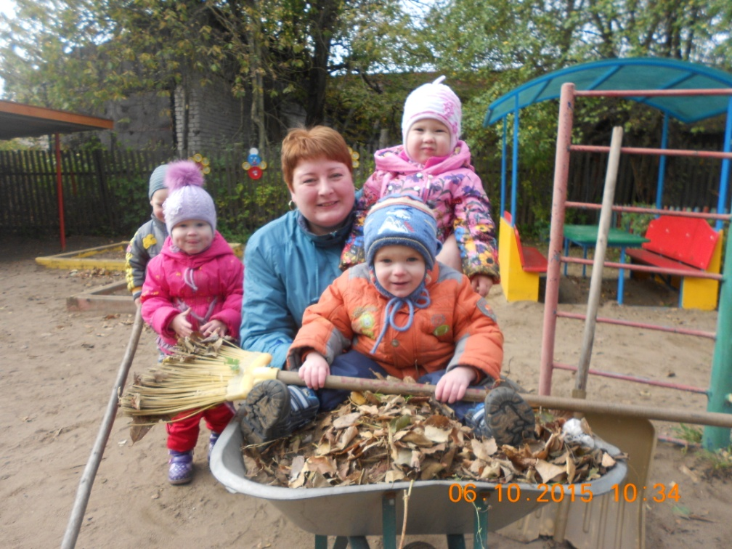

Slide 14
В течение года были проведены следующие мероприятия с детьми:
Участие детей совместно с родителями во внутрисадовских выставках – конкурсах «Осенний зоопарк», «Зимушка, зима»
Новогодний утренник.
Физкультурный праздник «День здоровья».
Инсценировки русских народных сказок и потешек.

Slide 15
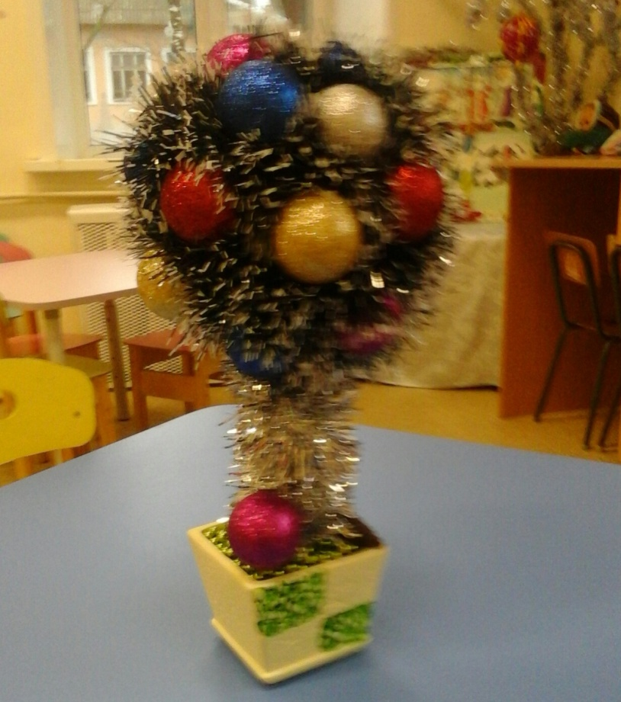
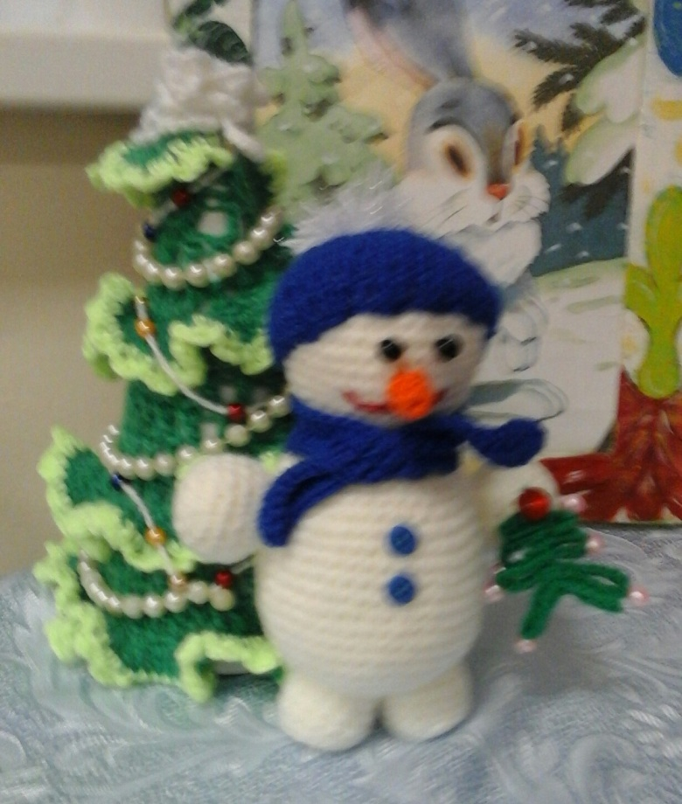
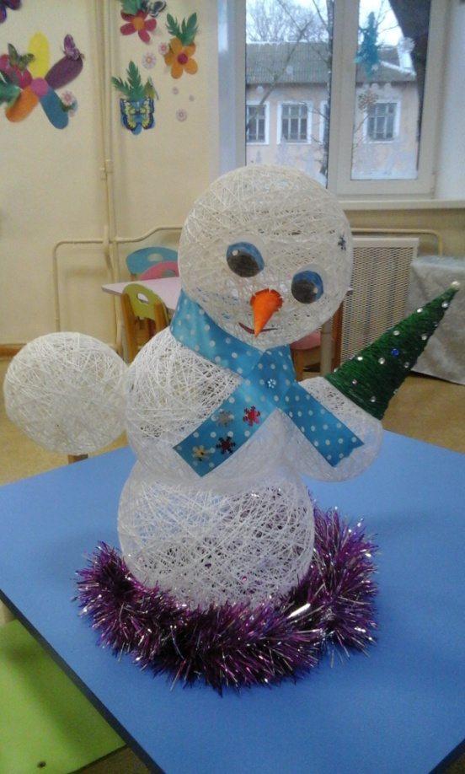

Slide 16
На родительских собраниях были детально изучены следующие актуальные темы:
«Знать и понимать ребенка»,
«Игра в жизни ребенка»,
«Пусть ребенок растет здоровым».

Slide 17
Родителям был представлен наглядно-информационный материал:
«Игры, способствующие развитию мелкой моторики пальцев рук»,
«Игры и упражнения, способствующие сенсорному развитию дошкольников»,
«Игры-эксперименты с детьми младшего дошкольного возраста».

Slide 18
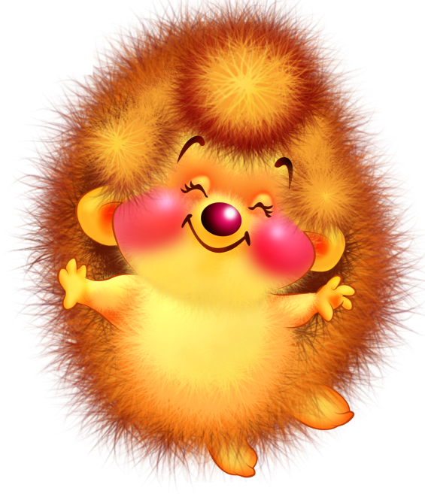
Консультации:
«Как обеспечить успешную адаптацию к условиям детского сада»,
«Сенсорное развитие детей до трех лет»,
«Если ребенок плохо ест»,
«Развитие речи детей 2-3 лет»,
«Что должен уметь делать ребенок 2-3 лет»,
«Значение театрализованной деятельности».

Slide 19
Проблемы и успехи группы.
Проблемы:
Не все родители прислушиваются к советам воспитателей и продолжают нарушать режим дня, поздно приводят детей в детский сад. Воспитанники пропускают утреннюю зарядку, а иногда и опаздывают на завтрак; Не полностью укомплектована предметно-развивающая среда в соответствии с современными требованиями.
Успехи:
Посещаемость детьми ДОУ возросла; Заметно возрос авторитет и популярность педагогов среди родителей группы.

Slide 20
Спасибо за внимание!

